Slide 2
O PROIZVODU

Slide 3
SpotCooler je proizvod koncipiran i dizajniran u Norveškoj od strane vodećih stručnjaka na polju rashladne tehnologije
Patentirano tehnološko rešenje za dugoročno i kvalitetno očuvanje svežine voća i povrća.
Svoju primenu nalazi, na prvom mestu, u velikim prodajnim lancima, a zatim i u cvećarama i restoranima.

Slide 5
NORWEGIAN TEHNOLOGY
Sve komponente i tehnologija, koji čine SpotCooler onim što jeste, prošli su sertifikaciju
SpotCooler je i zvanično proglašen inovativnim uređajem koji:
Produžava vek trajanja voća i povrća
Štedi energiju
Ne proizvodi buku
Ne menja klimu
Može se u potpunosti reciklirati

Slide 6
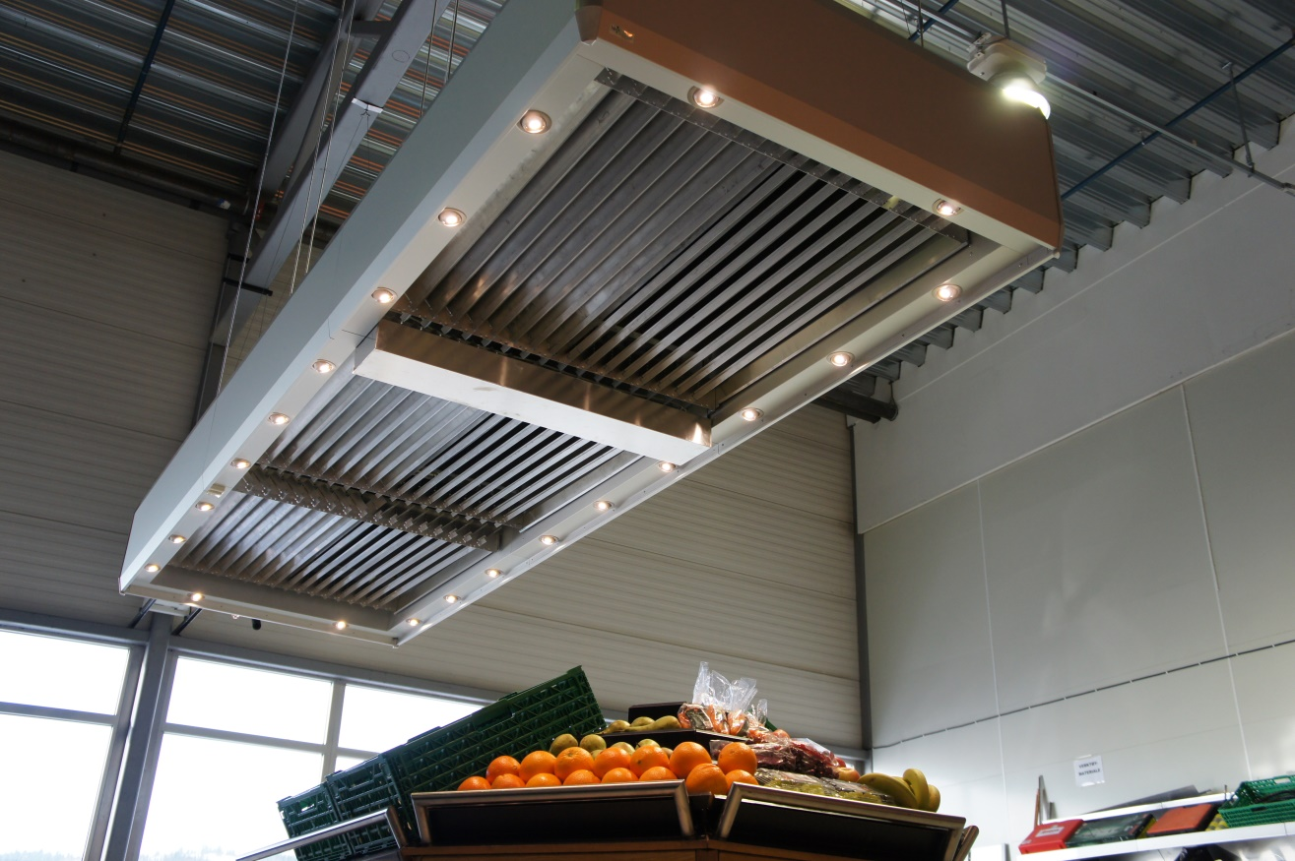
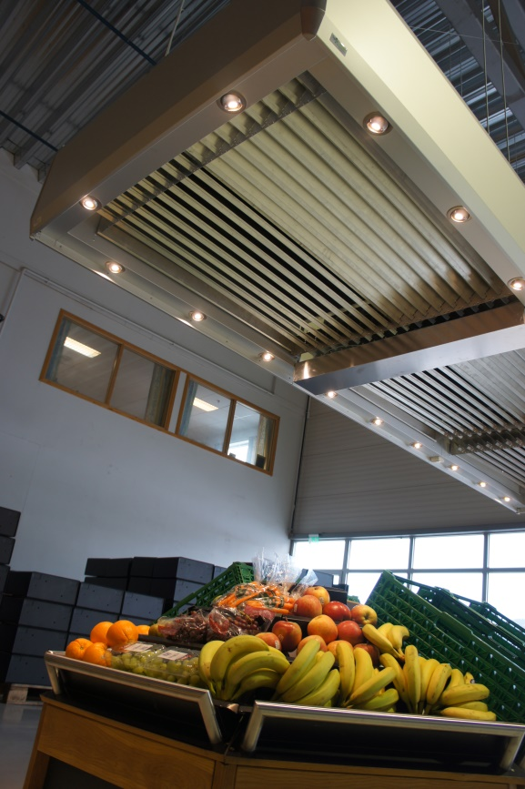
TESTIRANJE, SPOTCOOLER PERFORMANCE U NAŠOJ LABARATORIJI

Slide 7
ŠTA KAŽE STATISTIKA?

Slide 8
80% voća i povrća kupujemo neplanirano, odnosno spontano
Prodaja zavisi od svežine voća
(svežina zavisi od vlažnosti i temperature)

Slide 9
Voće i povrće čine i do 60% asortimana u prehrambenim prodajnim objektima
Na mestu prodaje:
Voće i povrće se ne čuva na odgovarajućim temperaturama
Ne prebacuje se uvek u rashladne komore u vreme kada su objekti van funkcije
Usled oslobadjanja ugljen dioksida voće truli i privlači insekte
Zbog neuslovnog čuvanja voće i povrće brže propada i nije primamljivo potrošačima za kupovinu

Slide 10
ŠTA VAM PRUŽA SPOTCOOLER?

Slide 11
1. Omogućava 24h protok hladnog vazduha, kontinuirano
2. Produžava vreme svežine voća i povrća tako što:
usporava proces sazrevanja
nema smanjenja specifične težine
nema oslobađanja CO2 iz pojedinačnih biljaka, što automatski štiti i ostale izložene biljke od zagađenja i degradacije
nema kondenzacije
3. Smanjenje otpada voća i povrća u obimu od 38 do 50%
4. Ušteda radnog vremena (nema prebacivanja voća i povrća u rashladne komore)
5. Na godišnjem nivou porast prodaje oko 1,5%

Slide 12
UTICAJ SPOTCOOLERA NA SMANJENJE TEŽINE/KIVI

Slide 13
UTICAJ SPOTCOOLERA NA SMANJENJE TEŽINE/KRUŠKA

Slide 14
*UTICAJ SPOTCOOLERA NA SMANJENJE UKUPNOG OTPADA
Sa SpotCoolerom
Bez SpotCoolera
* Izvor, ICA Sweden

Slide 15
*UTICAJ SPOTCOOLERA NA SMANJENJE UKUPNOG OTPADA
Sa SpotCoolerom
Bez SpotCoolera
* Izvor

Slide 17
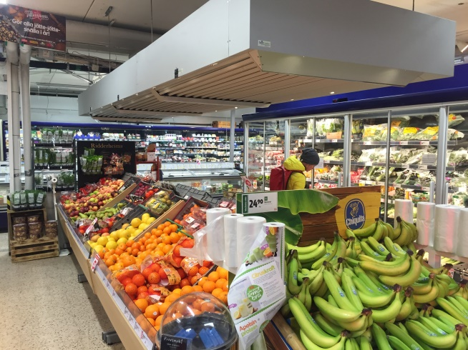
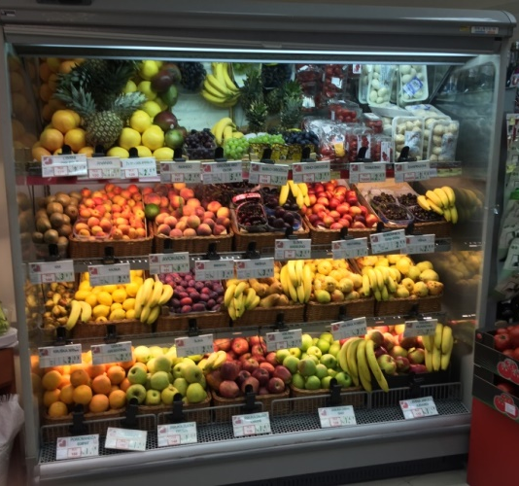
SPOTCOOLER
VS
STANDARDNA RASHLADNA VITRINA
Nema kondenzacije, što je osnovni razlog zbog čega voće i povrće imaju produženu svežinu
Emituje vlagu što dovodi do kondenzacije i bržeg truljenja voća i povrća

Slide 18
REZULTAT
SVEŽE VOĆE
I POVRĆE
ZADOVOLJNI
KUPCI
VEĆA PRODAJA CELOKUPNOG ASORTIMANA U OBJEKTU

Slide 19
MODULARAN
Uređaj je dostupan u zasebnim jedinicama, a upravo njegova modularnost dozvoljava da se jedinice kombinuju shodno veličini površina za rashlađivanje.
SpotCooler C3
5,0m dužine, pokriva oko 15m2 izložbene površine
SpotCooler C2
3,5m dužine, pokriva oko 10m2 izložbene površine
SpotCooler C1
2,0m dužine, pokriva oko 5m2 izložbene površine

Slide 20
TEHNIČKE KARAKTERISTIKE
DIMENZIJE I TEŽINA |  | C1 | C2 | C3
Izložbena površina | m² | 5 | 10 | 15
Dužina | mm | 2010 | 3645 | 5280
Širina | mm | 1410 | 1410 | 1410
Visina | mm | 380 | 380 | 380
Minimalna visina plafona | mm | 2700 | 2700 | 2700
Preporučena visina instalacije (od poda do najnižeg dela SpotCooler-a) | mm | 2100 | 2100 | 2100
Neto težina (bez. punjenja rashladnog medijuma) | kg | 77 | 144 | 211
TEHNIČKA SPECIFIKACIJA
Opseg ambijentalne temperature | ˚C | 15-25 | 15-25 | 15-25
Opseg rada SpotCooler-a | ˚C | 7-15 | 7-15 | 7-15
Rashladni fluid | tip | Voda/Glikol | Voda/Glikol | Voda/Glikol
Količina rashladnog fluida u instalaciji | lit | 30 | 60 | 90
Kapacitet hlađenja (na temperaturi prostora od 20°C i temperaturi uređaja od 9°C) | Watt | 5000 | 9400 | 14100
Maksimalni radni pritisak | bar | 3 | 3 | 3
ELEKTRO SPECIFIKACIJA
Voltaža | V/Hz | 230/50 | 230/50 | 230/50
Nominalna potrošnja električne energije | Watt | 220 | 350 | 550
IP klasa | klasa | IP21 | IP21 | IP21

Slide 21
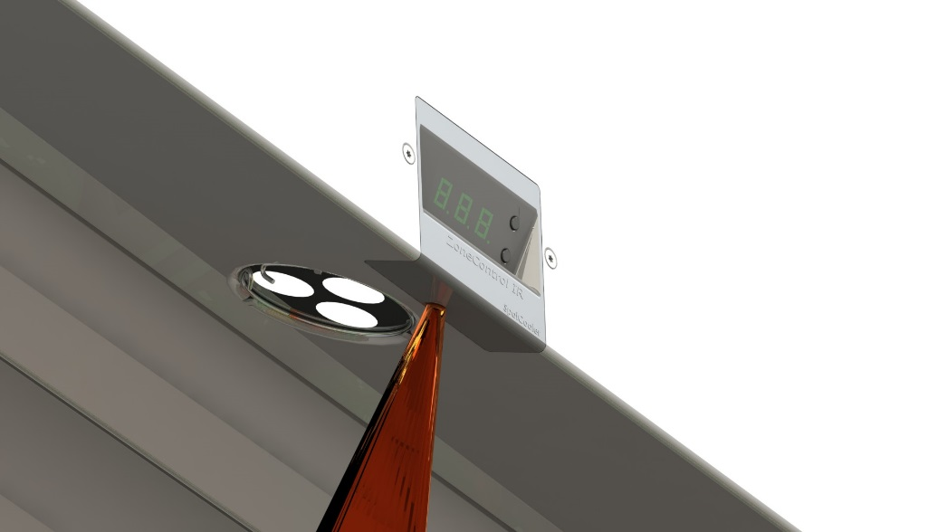
ZONECONTROL TEHNOLOGIJA
U cilju minimalne potrošnje električne energije SpotCooler poseduje ZoneControl tehnologiju.
ZoneControl je regulator temperature sa IR senzorom.
Sve pumpe imaju promenljive brzine i premašuju nove uslove koje EU propisuje za pumpe za rashladne sisteme. Sve komponente su proizvedene i označene za reciklažu u skladu sa najvišim standardima.
ZONECONTROL
Max 2 stepena razlike između modula.
Temperatura se pojedinačno podešava u svakoj zoni pomoću IR senzora i promenljive termostatske kontrole.

Slide 22
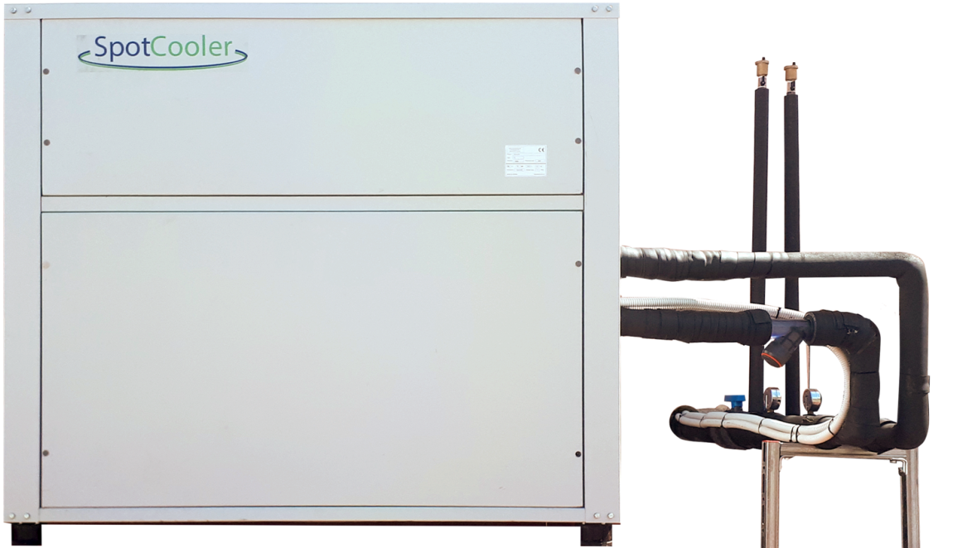
SPOLJNA JEDINICA
SpotCooler se isporučuje sa sopstvenom spoljnom jedinicom. Postoji mogućnost povezivanja unutrašnje jedinice na postojeći sistem rashlade, uz dodavanje hidromodula.

Slide 23
PRIMERI PRIMENE

Slide 24
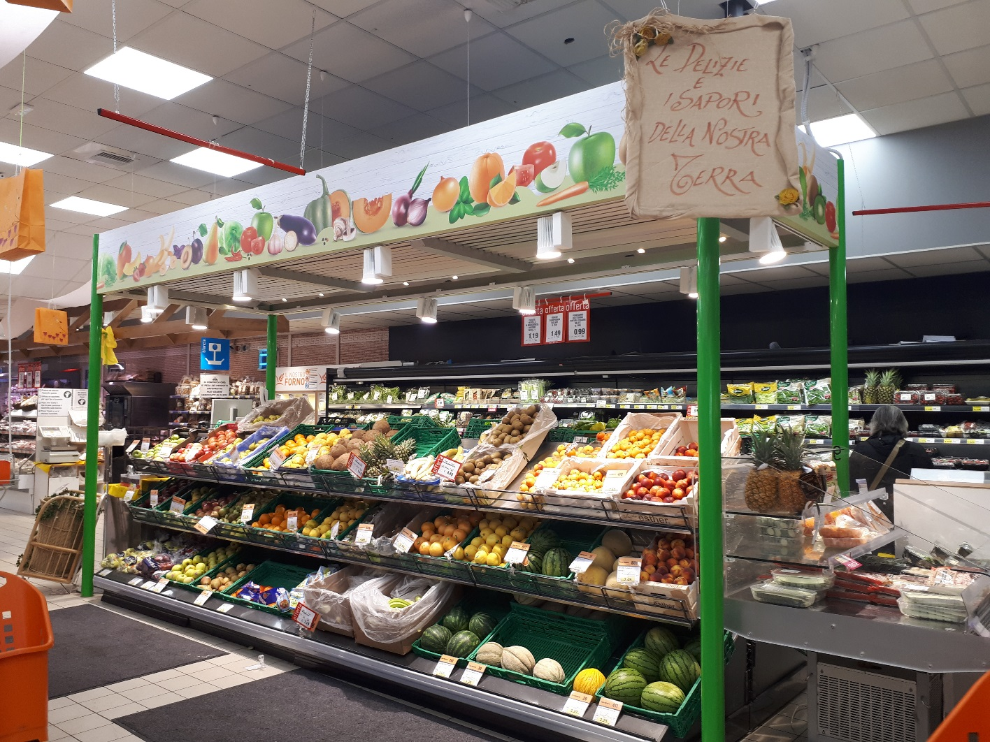
Instalacija Megamark Italija

Slide 25
Instalacija Kiwi Norveška

Slide 26
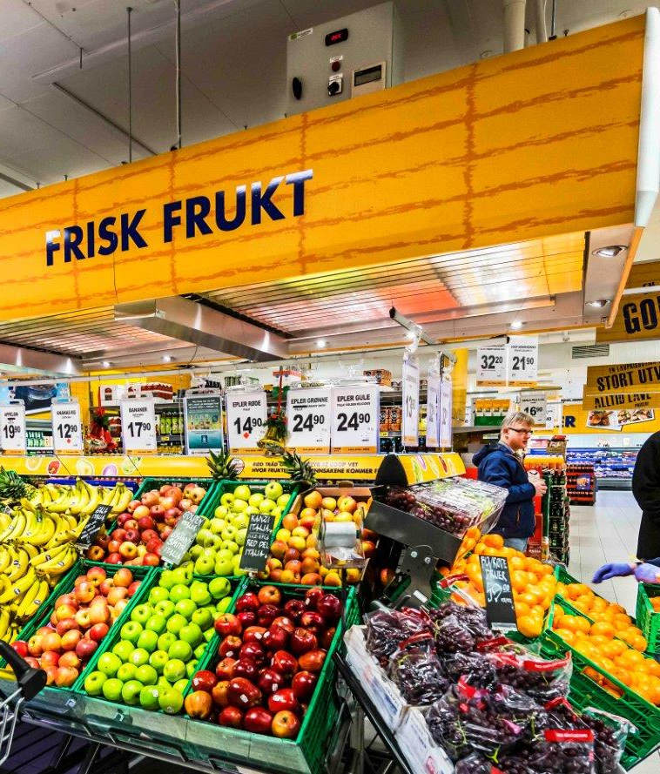
Instalacija Coop Prix Norveška
Instalacija ICA Sweden

